Slide 1
第五讲
本讲内容：
  平面与平面体相交
  平面与回转体相交
  直线与立体相交
复习：
P.150-166
作业：
P.21：6,7,8
P.22：2,3
P.23：6,7
P.24：9,10,11
下讲内容：
1.平面体与平面体相交
2.平面体与回转体相交
（P.167-168)

Slide 2
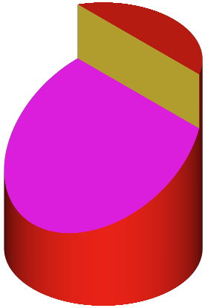


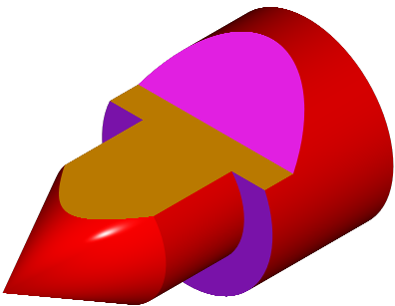
第8章 平面及直线与立体相交
截切 － 用平面与立体相交，截去立体的一部分
  截平面 —— 用来截切立体的平面
  截断面 —— 立体被截平面切得的平面
  截交线 —— 截平面与立体表面的交线（共有线）

Slide 3
截交线的性质：
1 截交线是截平面与立体表面
的共有线。
2 封闭的平面图形。
3 截交线的空间形状取决于被
截立体的形状及截平面与立
体的相对位置。
4 截交线的投影形状取决于截
平面与投影面的相对位置。

Slide 4
§8.1 平面与平面体相交
  平面立体的截交线的性质：
  封闭平面多边形
  多边形的边数 = 切到立体的面数
  多边形的顶点数 = 切到立体的棱数

Slide 5
求截交线的两种方法：
1. 求各棱线与截平面的交点→
棱线法
2. 求各棱面与截平面的交线→
棱面法
作题步骤：
1. 投影分析
根据已知条件，确定基本体形状和截平面位置。
2. 空间分析
立体形状、截切位置 → 截交线形状
3. 投影分析
截平面与投影面的相对位置 → 截交线的投影特性
4. 投影作图
面形法，求出截平面与棱面的交线，或与棱线的交点，
连接成多边形，即为截断面的形状。
补全视图，判断可见性。

Slide 6
例：求左视图
例：求左视图
3’, 4’
3”
4”
p₀’
p₀”
2’
2”
p₁’
5’, 6’
p₁”
6”
5”
1’, 7’
1”
p₂’
7”
p₃’
p₃”
p₂”
p₄’
p₄”
1 2
p₂
7
6
5
3
4
p₀
p₁
p₄
p₃
Tip：Process is more important than the result

Slide 7
§8.2 平面与回转体相交
一．平面与圆柱相交
截切平面与轴线的相互位置关系、及截断面的形状：
位置关系 | P⊥轴线 | P 轴线 | P∥轴线
图例
断面形状
交线形状
P_{V}
P_{V}
P_{V}
圆
椭圆
直线

Slide 8
1．截切平面平行于轴线
例：
例：
P_{V}
P_{V}

Slide 9
2．截切平面倾斜于轴线
绘制曲线时，务必确定中间点。
例：
b’
b”
分析：
长短轴的端点—A、B、C、D
可见性分界点—A、C
轮廓线上的点—A、C
o’,a’,c’
a”
o”
c”
1’
d’
1“
a
d”
d
o
b
若截切平面与
轴线成45°，则
椭圆的投影为圆！
1
步骤：
找全特殊点
适当的中间点
光滑连线
补充轮廓线
判断可见性
c
例：
45°

Slide 10
3．多平面截切圆柱体
例：
求解过程：
基本体？截平面？
每个截断面的形状？
每个截断面的投影形状？
（是否 45°？）
面形法!
p₄‘
p₄“
p₃’
p₃”
p₂’
p₂“
45°
p₁’
p₁”
p₄
p₁
p₂
p₃

Slide 11
二．平面与圆锥体相交
P
P
θ
α
P⊥轴线
交线为圆
P 轴线 α>θ
交线为椭圆

Slide 12
θ
P
θ
P
α
α
P 轴线 α=θ
交线为抛物线
P 轴线 0≤α<θ
交线为双曲线

Slide 13
归纳
P⊥轴线
P
交线为圆
P 轴线 α>θ
交线为椭圆
P 轴线 α=θ
交线为抛物线
P 轴线 0≤α<θ
P 过锥顶
交线为直线
交线为双曲线
P过锥顶
交线为直线

Slide 14
1．单个平面截切圆锥体
切点、
轮廓线上点、
虚实分界点
例：
步骤：
分析交线的种类及投影
找全特殊点:
  椭圆中心、长短轴端点、
  极点、轮廓线上点、
  虚实分界点
足够的中间点
P_{V}
d“
d‘
e”
e’
o‘,a’,c‘
c“
o”
a“
1’
最前点
1”
b‘
b”
c
光滑、顺序连接各点
完成轮廓线、中心线
可见性
d
o
b
e
a
1

Slide 15
2．多个平面截切圆锥体
例：

Slide 16
三．平面与圆球相交
（自学）
切
点
P_{V}
b’
b”
f ’
f”
c’
a’
o″
a”
o’
c”
1 ’
1 ”
e’
e”
d ’
d ”
c
d
o
b
切点
e
f
a
1

Slide 17
四．平面与圆环相交
（自学）
P_{V}

Slide 18
§8.3 直线与回转体相交
直线与回转体表面交点的投影，应采用面上找
点、辅助线法或辅助平面法完成，对交点应予以标
注，对直线应判别其可见性（处于不可见部分为虚
线，回转体内部分不画线）。
1．特殊情况
b’
可见
可见
l’
a’
l’
b’
P_{V}
k’
a’
l’
b’
P_{V}
a‘
k’
k’
不可见
b
b
k
l
a
l
a
k
l
a
k
b
利用积聚性投影
辅助平面法（投影面平行面）

Slide 19
2．一般情况 （自学）
s’
b’
b’
o’
2’
k’
l’
V
H
a’
a’
X
O
1’
3’
o
b
O1
s
b
2
3
a
k
l
5
H
P1
a1
k1
b1
a
4
X
o1
l1
1
辅助平面法
（一般位置平面）
辅助平面+换面

Slide 20
Things seen are mightier than things heard
Alfred. Lord Tennyson

